Slide 1

Participación de escuelas secundarias - 12.º grado
Concienciación digital y seguridad en línea

Slide 2

LA PREVENCIÓN A TRAVÉS DE LA EDUCACIÓN ES LA SOLUCIÓN
Connect for Freedom es una organización 501(c)(3) sin fines de lucro comprometida a proporcionar materiales gratuitos sobre seguridad en línea y concientización sobre la trata de personas a aquellas partes que estén interesadas dentro del entorno educativo.

Slide 3

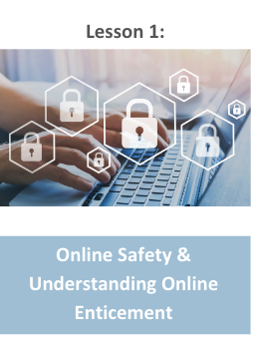
Resumen de la lección
Lección
  Introducción a la seguridad en línea
    Engaño de menores en línea
    Sextorsión
    Estadísticas
    Grooming
  Video “Esto es trata de personas: reclutamiento en redes sociales” de Youth Activist Inc. (2.5 min.)
    Preguntas de debate
  Comprométete con la campaña Pledge2Protect
  Folleto know2protect: consejos para identificar perfiles falsos
  Actividad
Concienciación digital y
seguridad en línea

Slide 4

Engaño de menores en línea
Engaño de menores en línea: es cuando una persona se comunica con un menor a través de Internet con la intención de cometer un delito sexual o secuestro.
Fuente: https://www.missingkids.org/netsmartz/topics/onlineenticement

Slide 5

Sextorsión
Sextorsión: es una forma de explotación sexual infantil en la que un menor es amenazado o chantajeado, más a menudo con la posibilidad de distribuir en público una imagen suya sexual o desnudo a cambio de contenido sexual adicional, actividad sexual o dinero.
Te doy 30 horas…
Tu vida se arruinará.
Fuente: https://www.missingkids.org/netsmartz/topics/onlineenticement

Slide 6

Estadísticas de engaño de menores en línea
En 2023, CyberTipline recibió 186,819 informes de engaño de menores en línea, la categoría que incluye la sextorsión.
Entre 2021 y 2023, el número de informes de engaño de menores en línea aumentó en más del 300 %.
El 98 % de los delincuentes denunciados eran, al parecer, desconocidos para los niños fuera de línea.
En un análisis del NCMEC, el 78 % de las víctimas reportadas eran niñas, el 13 % eran niños y, para el 9 % de los informes, el sexo fue desconocido.
Fuente: https://www.missingkids.org/netsmartz/topics/onlineenticement

Slide 7

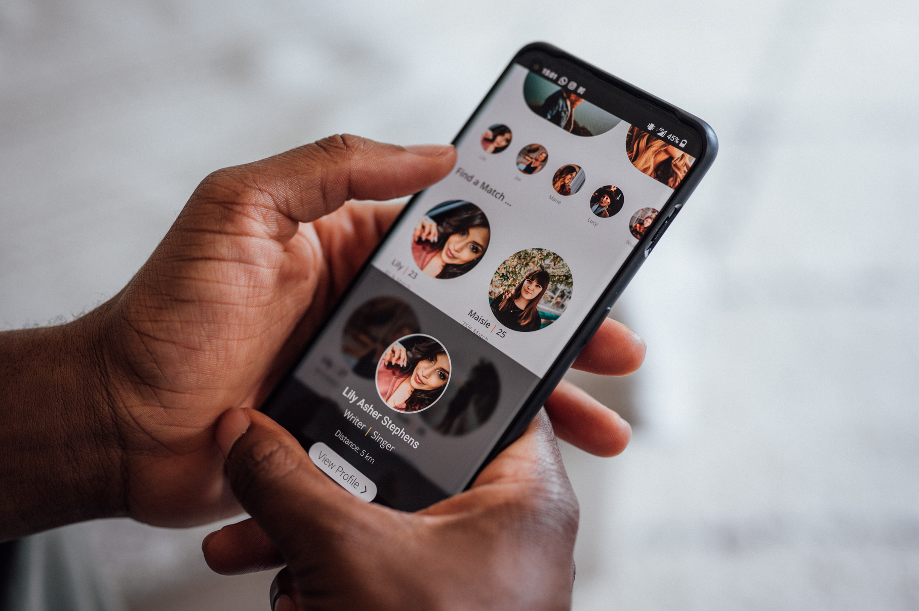
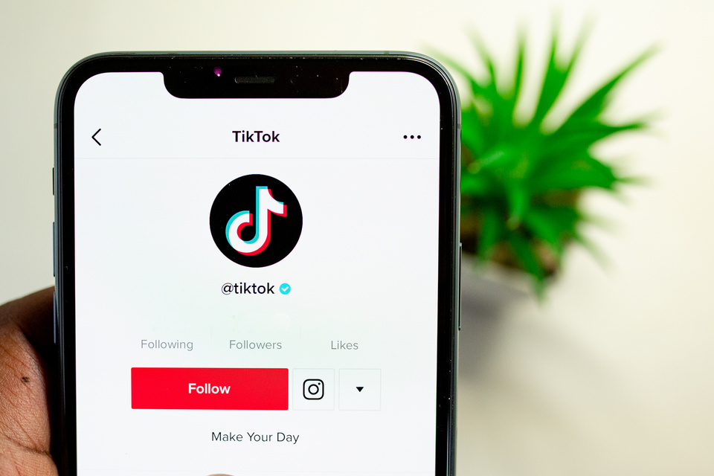
¿Dónde captan a las víctimas los depredadores en línea?
Plataformas de redes sociales
Aplicaciones de juegos
Aplicaciones de chat anónimo
Aplicaciones de citas
Fuente: https://www.missingkids.org/theissues/onlineenticement

Slide 8


Tácticas de grooming y el engaño de menores en línea
El grooming es el proceso en el que un delincuente abusa sexualmente de un menor. Este suele ser el primer paso para fomentar una relación con un menor y crear confianza.
A menudo, el engaño de menores en línea comienza con el grooming porque el delincuente es un extraño y tratará de hacer que el menor se sienta bien y seguro.
Las tácticas comunes del grooming incluyen:
  Enviar mensajes de texto con cumplidos
  Hablar sobre temas personales e íntimos (es decir, sexo)
  Enviar regalos
  Pedirte que mantengas la relación en secreto
  Hablar mal sobre otras personas en tu vida
  Pedirte imágenes sexuales de ti mismo
Fuente: https://www.allianceforchildren.org/blog/2018/06/what-grooming

Slide 9

Video “Esto es trata de personas: reclutamiento en redes sociales” de Youth Activist Inc.
Duración: 2:29 minutos
Fuente: https://www.youtube.com/watch?v=7mH93tQ4n8M

Slide 10
Preguntas de debate dirigidas por el docente sobre el video “Esto es trata de personas: reclutamiento en redes sociales” de Youth Activist Inc.
En el café, Jessica se da cuenta de inmediato de que Brian tiene un aspecto diferente al de sus fotos de perfil. Esta fue una señal de alerta inmediata, y su reacción instintiva probablemente fue la de marcharse. Sin embargo, cuando Brian se lo pidió, lo siguió hasta la sesión fotográfica.
¿Qué otras señales de alerta notaste?
¿Por qué crees que Jessica no se fue antes?

Slide 11
Historia de la vida real - Gavin
Gavin, de 17 años, acababa de graduarse de la escuela secundaria y se estaba preparando para la universidad. Quería ser profesor de arte. Gavin era conocido por ser amable con los demás, siempre pendiente de todos.
Recibió una solicitud de amistad de una bella estudiante universitaria que vivía en un estado cercano y comenzó a enviarle mensajes. La conversación se volvió sugerente y la chica le envió una foto desnuda a Gavin y le pidió una suya a cambio.
Gavin le envió una foto suya desnudo y luego ella lo amenazó con mostrársela a todo el mundo, a menos que le enviara dinero a una aplicación de pago en línea. Rápidamente se dio cuenta de que no estaba hablando con la chica que él pensaba que era.
La persona que le enviaba el mensaje era un estafador que se hacía pasar por la chica para extorsionarlo por dinero. Gavin se puso nervioso, avergonzado y apenado de que sus amigos y familiares pudieran ver fotos de él desnudo, así que fue a buscar el arma de fuego de su padre.
Fuente: https://people.com/crime/brandon-guffey-son-sextortion-victim-died-by-suicide/

Slide 12
Preguntas de debate sobre la Historia de la vida real-Gavin
¿Cómo crees que Gavin debería haber manejado esta situación?
¿Qué le dirías a un amigo si estuviera en su posición?

Slide 13

Sugerencias de privacidad
Elige una contraseña diferente para cada cuenta.
Utiliza los parámetros de privacidad.
Elige cuidadosamente a tus amigos.
Limita el acceso a tu ubicación.
Busca el símbolo de candado o “https”.
No compartas ninguna información personal en línea.
No compartas las contraseñas.
No compartas ni reenvíes contenido explícito.
PRIVACIDAD
ACCEDER
Fuente: Kent Place & Connect for Freedom Workshop 2023

Slide 14

Tomar medidas
Toma capturas de pantalla de cualquier cosa que parezca o se sienta peligrosa.
Bloquea a las personas que muestren un comportamiento inapropiado o depredador.
Bloquear
Presenta una denuncia ante la policía, ofreciendo la mayor cantidad de información posible sobre quién está involucrado y de qué maneras.
Llama a Cybertipline para denunciar posibles abusos o explotación, y recibir recomendaciones adicionales sobre los pasos a seguir.
Fuente: https://www.missingkids.org/netsmartz/home

Slide 15
Comprométete con la campaña Pledge2Protect
  Me comprometo a no crear ni compartir imágenes sexualmente explícitas reales o generadas por IA de mí mismo o de mis compañeros. A continuación, repasa el documento Cómo identificar los riesgos entre iguales: una guía para adolescentes.
  Me comprometo a revisar la lista de verificación de la estrategia de salida, crear mi propia estrategia de salida y hablar de esto con mis amigos para estar preparados por si algo sale mal en línea o no parece correcto.
  Me comprometo a añadir a favoritos la página How2Report y revisar el directorio de soporte “You’re Never Alone” en caso de que yo o un amigo seamos víctima de explotación en línea.
  Me comprometo a configurar todas mis aplicaciones, juegos, cuentas de redes sociales y dispositivos en privado y desactivar los servicios de datos de ubicación en las redes sociales y todas las aplicaciones, excepto las que mi familia y yo necesitemos.
  Me comprometo a saber quién está en mis listas de amigos y seguidores, eliminar a extraños y solo aceptar a personas que conozco en la vida real, y bloquear o eliminar a cualquier persona que me haga sentir incómodo.
Fuente: https://www.dhs.gov/know2protect/p2p/teens

Slide 16

Comprométete con la campaña Pledge2Protect
Para obtener más información, escanee el código QR a continuación.
Fuente: https://www.dhs.gov/know2protect/p2p/teens

Slide 17

Actividad
JUGUEMOS

Slide 18
Actividad
Recomendamos jugar a
Online Safety Jeopardy.

Slide 19

FIN

Slide 20
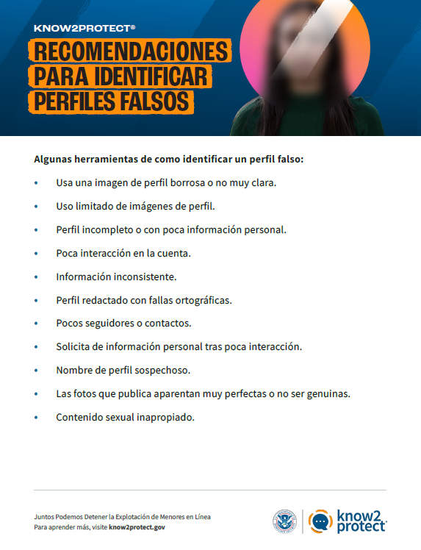
Folleto de la lección de know2protect

Slide 21
Enlaces a los materiales de la lección
Video “Construir relaciones saludables” de Oasis Mental Health Applications
Video “Conceptos básicos sobre la trata de personas” de Alliance to End Human Trafficking
Campaña Pledge2Protect para adolescentes de know2protect
Cómo identificar los riesgos entre iguales de know2protect: una guía para adolescentes
Lista de verificación de la estrategia de salida de know2protect
How2Report de know2protect
Directorio de soporte You’re Never Alone de know2protect
Folleto “Consejos para identificar perfiles falsos” de know2protect
Online Safety Jeopardy

Slide 22
Resumen de la lección
Engaño de menores en línea: es cuando una persona se comunica con un menor a través de Internet con la intención de cometer un delito sexual o secuestro.
Sextorsión: es una forma de explotación sexual infantil en la que un menor es amenazado o chantajeado, más a menudo con la posibilidad de distribuir en público una imagen suya sexual o desnudo a cambio de contenido sexual adicional, actividad sexual o dinero.
Los depredadores en línea captan a sus víctimas en plataformas de redes sociales, aplicaciones de juegos, aplicaciones de chat anónimo y aplicaciones de citas.
El grooming es el proceso en el que un delincuente abusa sexualmente de un menor. Este suele ser el primer paso para fomentar una relación con un menor y crear confianza.

